Slide 1
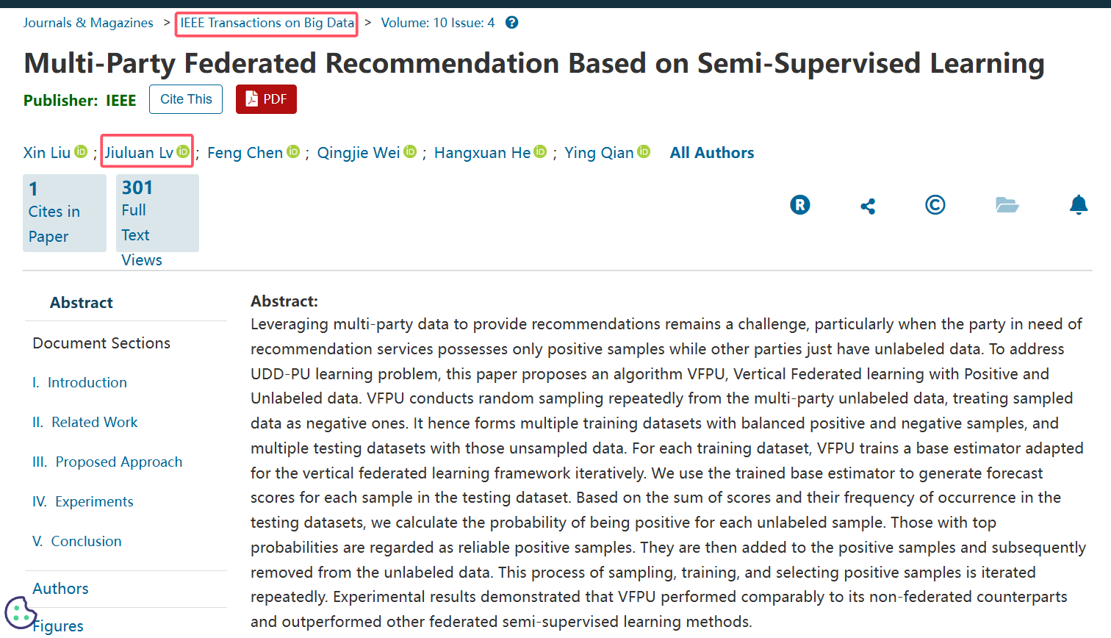
现有成果

Slide 2
现有成果
类型 | 题目 | 状态 | 是否论文工作相关
论文 | Multi-party Federated Recommendation Based on Semi-supervised Learning | 已发表 | 是
专利 | 一种解决半监督标签不平衡的方法 | 计划中 | 是

Slide 3

针对不平衡问题的多方半监督学习方法研究
Research on Multi-Party Semi-Supervised Learning Methods for Unbalanced Problems
指导老师：韦庆杰 正高级工程师
汇报学生：吕九峦

Slide 4

01
研究背景
02
研究现状
目录
03
研究内容
04
下一步计划

Slide 5
研究背景

Slide 6
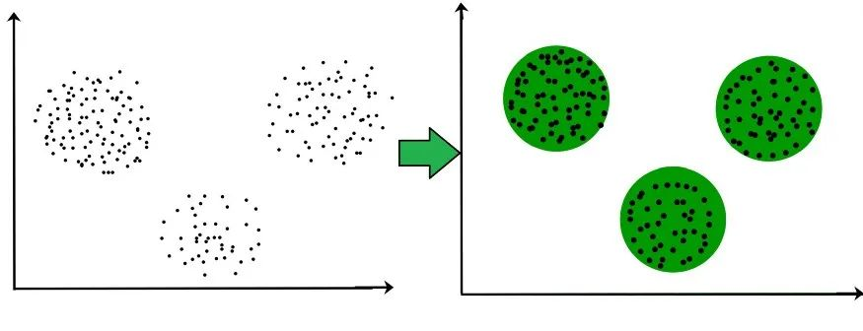
半监督学习
1
RESEARCH BACKGROUNDS
正样本
负样本
未标记样本
分类
Classification
回归
Regression
有监督学习
训练数据全部有标签
半监督学习
少量的有标签数据
大量的无标签数据
未标记样本起的作用
无监督学习
训练数据全部无标签

Slide 7
不平衡问题
1
RESEARCH BACKGROUNDS
正样本
负样本
未标记样本
PU（Positive and Unlabeled）问题
半监督学习
有标签数据
未标记数据
正样本数量占优
负样本数量占优

Slide 8
研究现状

Slide 9
2
半监督学习方法
GEOMETRIC DEEP LEARNING
生成式方法
生成式方法
生成式方法
一致性正则化方法
基于自编码模型
半监督学习
基于图的方法
基于GNN模型
混合方法
基于分歧的模型
伪标签方法
自训练模型

Slide 10
研究现状
不平衡问题的处理策略
策略类别 | 具体策略 | 介绍 | 优点 | 缺点
PU问题的解决办法 | 直接法 | 将正样本和未标记样本分别视为正类和负类，训练标准分类器，并对未标记样本进行打分，高分可能为正样本。 | 简单直接，易于实现 | 可能将未标记样本中正样本误认为负样本，影响分类器性能
 | PU Bagging | 结合所有正样本和随机抽取的未标记样本创建训练集，重复构建分类器并对未包含的未标记样本打分，最终取平均分。 | 通过集成方法提高稳定性和准确性 | 计算开销较大，需多次训练分类器
 | 两步法 | 第一步从未标记样本中识别可靠的负样本，第二步使用正样本和可靠负样本训练分类器，并迭代优化。 | 能有效识别可靠负样本，提高分类器性能 | 需要准确识别可靠负样本，步骤较多
类别不平衡的处理策略 | 过采样（如SMOTE） | 通过合成新少数类样本或复制少数类样本，增加少数类样本的数量，达到平衡类别分布。 | 增加少数类样本，平衡数据集，有助于模型更好地学习少数类特征 | 可能导致过拟合，增加计算开销
 | 欠采样 | 减少多数类样本的数量，达到类别平衡，常见方法包括随机欠采样和基于聚类的欠采样。 | 减少多数类样本，平衡数据集，降低模型训练时间 | 可能丢失有用信息，降低模型性能
 | 代价敏感学习 | 通过设置不同的分类代价，使模型在训练过程中对少数类样本赋予更高的权重，提升少数类的识别能力。 | 模型更重视少数类样本，提升少数类识别能力 | 需要合理设置分类代价，设置不当可能影响整体模型性能

Slide 11



研究现状
验证数据集介绍
Bank：这是一个与葡萄牙银行直接营销活动相关的数据集。营销活动通过电话呼叫进行。它包括四个数据集，我们使用的是"bank-additional-full"数据集，包含41,188个样本和20个输入/特征。数据按日期排序，时间跨度从2008年5月到2010年11月。分类的目标是预测客户是否会订阅（是/否）定期存款，由变量"y"表示。
Credit：这个数据集包含30,000个信用卡客户的数据和24个变量，包括人口统计学和支付历史信息。该数据集用于构建预测模型，评估客户在下个月是否会违约贷款的可能性，由一个二进制目标变量表示违约状态。
Census ：二分类数据集，目的为判断个人的收入是否大于50000美元。此数据集由Barry Becker从1994年美国人口普查数据库中提取的。该数据集包含48842个样本，包含6个数值型特征，8个类别型特征

Slide 12
研究现状
评价指标
01
准确率-Accuracy：预测正确的结果占总样本的百分比
02
精确率-Precision：所有被预测为正的样本中实际为正的样本的概率
03
召回率-Recall：实际为正的样本中被预测为正样本的概率
04
F1分数：1分数是精确率和召回率的调和平均值，其计算公式为：F1 = 2 * (Precision* Recall) / (Precision+ Recall)。F1分数的值范围在0到1之间，值越接近1表示模型的性能越好。

Slide 13
研究内容

Slide 14
研究目标
研究3DMM参数的语义信息，在保证三维动态人脸重建质量的情况下，提高模型训练速度
对眼部区域进行监督，减少眼部重建的失真问题
Notes:
有没有想过其他的方法
3DMM获得粗略的可信人脸
几何。。。对人脸进行细化
几何的优点
嘴说其他方法的思想的缺点

Slide 15
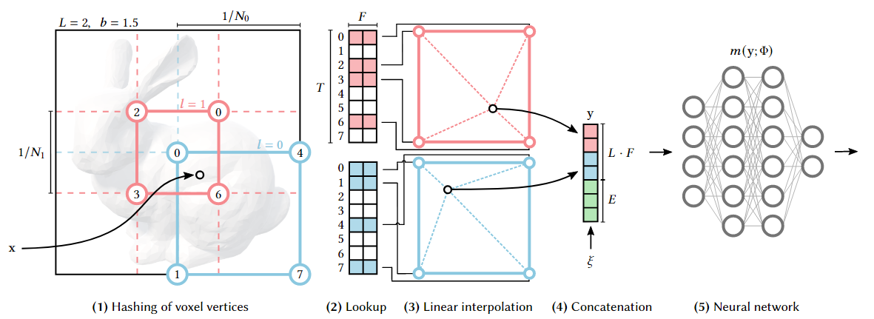
研究内容
多分辨率哈希编码
原始NeRF存在的问题：
训练和渲染速度很慢，需要5-7天训练一个三维人脸
网络规模大，需要训练两个MLP网络（粗和细），且两者隐藏层都为8层
多分辨率哈希编码优化的NeRF：
训练和渲染速度很快，仅需1分钟就能训练一个三维静态人脸
网络规模大大降低，仅需一个MLP网络，2个隐藏层，输入层维度也从60降低为32
ACM Transactions on Graphics, 2022. Instant Neural Graphics Primitives with a Multiresolution Hash Encoding

Slide 16
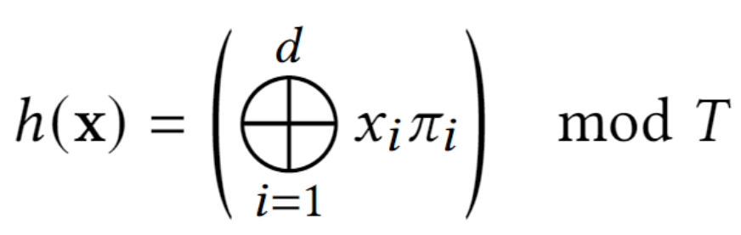
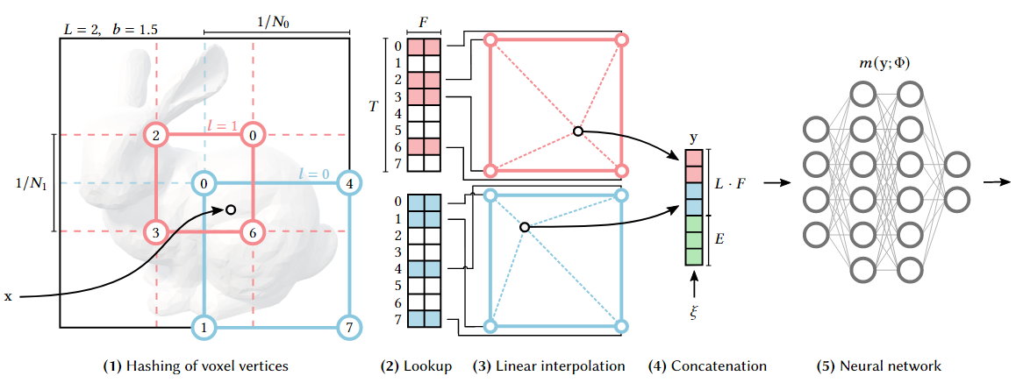
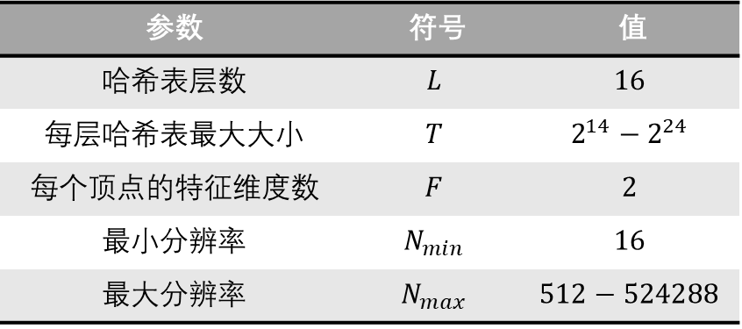
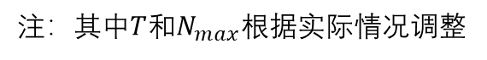
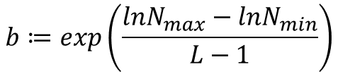
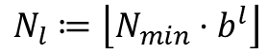
研究内容
多分辨率哈希编码原理
第l层哈希表分辨率：
参数定义：
$$b≔exp\left(\frac{lnN_{max}−lnN_{min}}{L−1}\right)$$
$$N_{l}≔\left\lfloor N_{min}·b^{l}\right\rfloor$$
参数 | 符号 | 值
哈希表层数 | $$L$$ | $$16$$
每层哈希表最大大小 | $$T$$ | $$2^{14}−2^{24}$$
每个顶点的特征维度数 | $$F$$ | $$2$$
最小分辨率 | $$N_{min}$$ | $$16$$
最大分辨率 | $$N_{max}$$ | $$512−524288$$
b为不同分辨率表之间的步长
位置坐标转换为哈希索引：
注：其中$T$和$N_{max}$根据实际情况调整
编码过程：
将位置坐标转换为哈希索引
在不同层级的哈希表中找到哈希索引周围的八个点位的可训练特征向量，然后进行三线性插值
将所有的层的结果拼接，完成编码

Slide 17
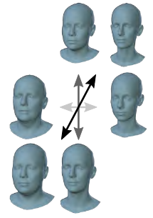
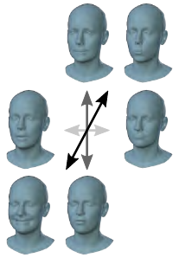
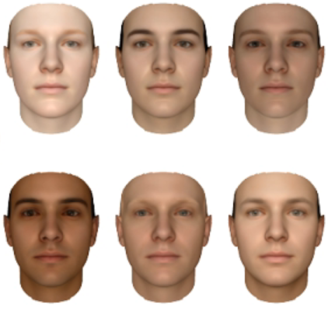
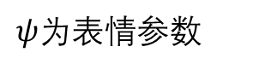
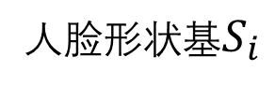
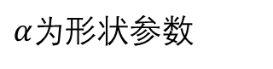
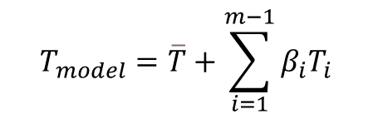
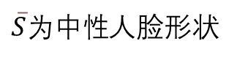
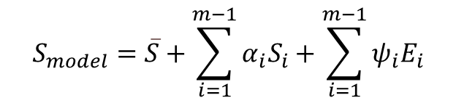
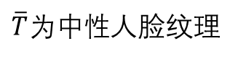
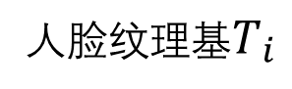
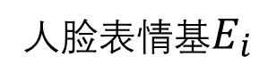
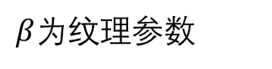
研究内容
三维可变形模型 (3D Morphable Model：3DMM)
$$S_{model}=\overline{S}+\sum_{i=1}^{m−1}{α_{i}S_{i}}+\sum_{i=1}^{m−1}{ψ_{i}E_{i}}$$
$$T_{model}=\overline{T}+\sum_{i=1}^{m−1}{β_{i}T_{i}}$$
人脸形状$基S_{i}$
人脸表情$基E_{i}$
人脸$纹理基T_{i}$
$\overline{S}为中性$人脸形状
$\overline{T}为中性$人脸纹理
$α为$形状参数
$ψ$为表情参数
$β$为纹理参数
ACM Transactions on Graphics 2017: Learning a model of facial shape and expression from 4D scans

Slide 18
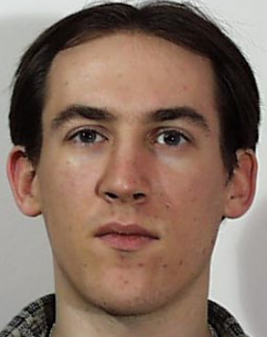
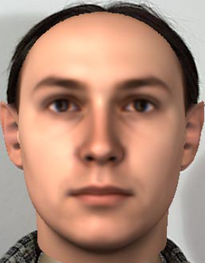
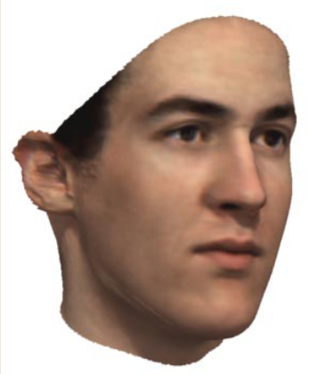
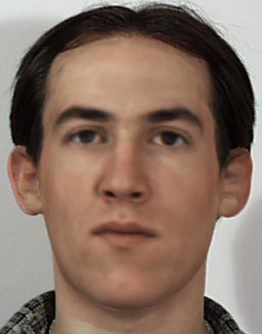
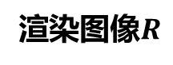
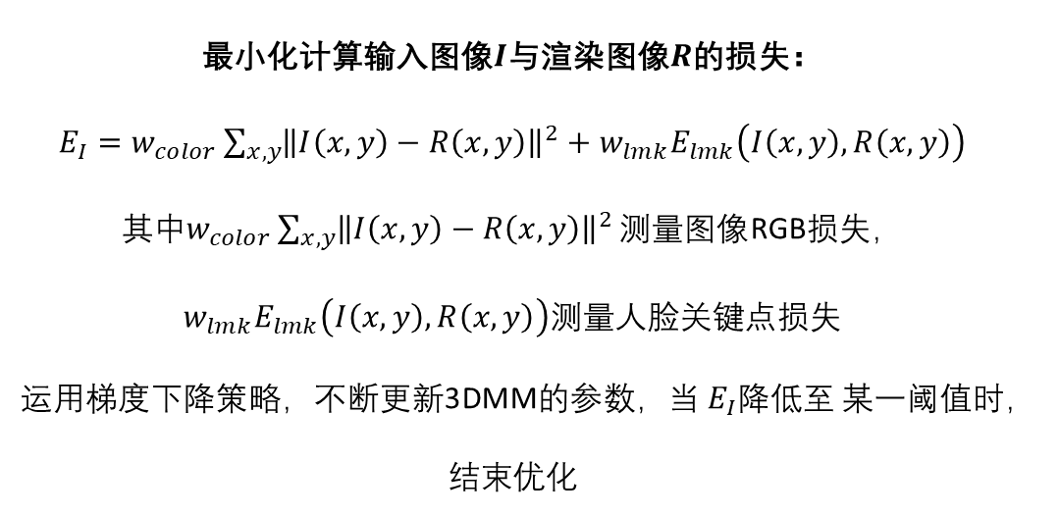
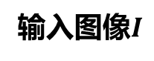
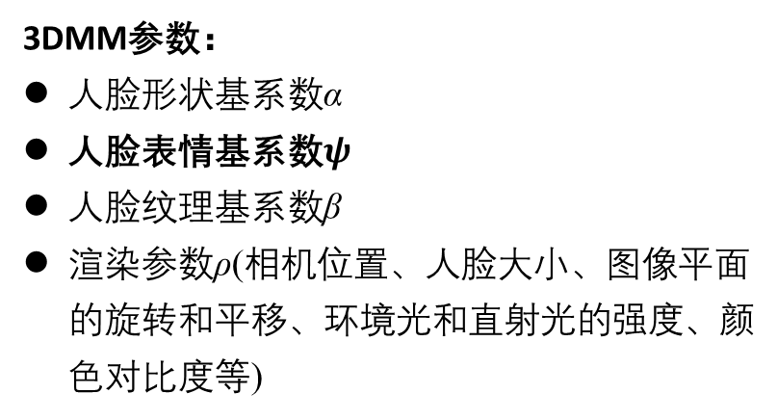
研究内容
3DMM人脸重建过程
3DMM参数：
人脸形状基系数α
人脸表情基系数$ψ$
人脸纹理基系数β
渲染参数ρ(相机位置、人脸大小、图像平面的旋转和平移、环境光和直射光的强度、颜色对比度等)
初始化3DMM参数，并从平均人脸开始渲染
输入图像$I$
渲染图像$R$
最小化计算输入图像$I$与渲染图像$R$的损失：
$E_{I}=w_{color}\sum_{x,y}{{\left\|I\left(x,y\right)−R\left(x,y\right)\right\|}^{2}}+$ $w_{lmk}E_{lmk}\left(I\left(x,y\right),R\left(x,y\right)\right)$
其中$w_{color}\sum_{x,y}{{\left\|I\left(x,y\right)−R\left(x,y\right)\right\|}^{2}}测量图像$RGB损失，
$w_{lmk}E_{lmk}\left(I\left(x,y\right),R\left(x,y\right)\right)$测量人脸关键点损失
运用梯度下降策略，不断更新3DMM的参数，当$E_{I}降低至$某一阈值时，结束优化
三维人脸形状和纹理优化
最终重建人脸
最终渲染图像

Slide 19
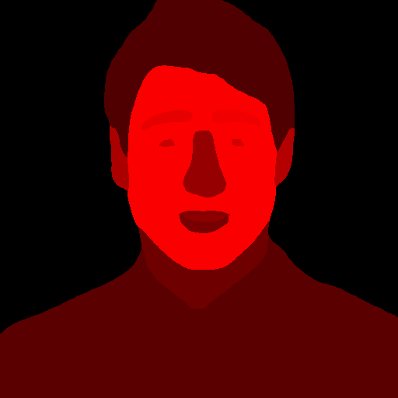
研究内容
增加包含3DMM表情参数的人脸区域
Ours：为脸、眉、眼、鼻、嘴都赋予了3DMM表情参数（50维）
INSTA：只给嘴赋予了3DMM表情参数（16维）

Slide 20
研究内容
增加包含3DMM表情参数的人脸区域
脸
眉
眉
Ours：为脸、眉、眼、鼻、嘴都赋予了3DMM表情参数（50维）
眼
眼
鼻
INSTA：只给嘴赋予了3DMM表情参数（16维）
嘴

Slide 21
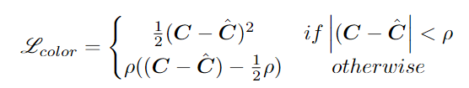
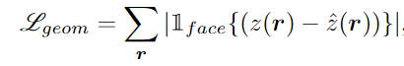
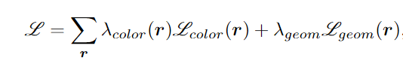
研究内容
增加眼部区域的监督
RGB损失：
脸
眉
眉
其中$ρ=0.1$，$C$和$\hat{C}$分别为真实图像和渲染图像
眼
眼
鼻
深度损失：
嘴
计算人脸区域中真实深度图像$z(r)$和渲染深度图像$\hat{z}(r)$之间的差值
总损失函数：
INSTA：$λ_{color}=40$(嘴), $λ_{color}=1$ (其他), $λ_{geom}=1.25$
Ours：$λ_{color}=60$(嘴), $λ_{color}=20$ (眉、眼), $λ_{geom}=1.25$

Slide 22
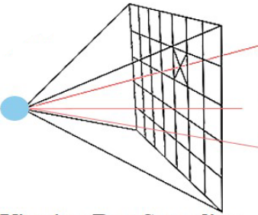

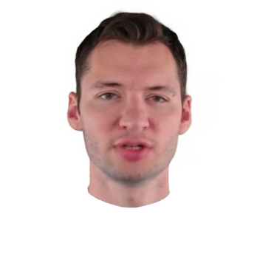
研究内容
人脸渲染管线
观察方向
每帧对应的相机内外参
位置坐标
多分辨率哈希编码
位置特征
+
密度
体渲染
颜色
每帧对应的3DMM表情参数
渲染图像
全连接神经网络

Slide 23
观察方向
方向特征
球谐编码
每帧对应的相机内外参
位置坐标
多分辨率哈希编码
位置特征
+
空间点采样
中间特征
颜色
每帧对应的3DMM表情参数
体渲染
渲染图像
sigma_net
color_net
密度

Slide 24
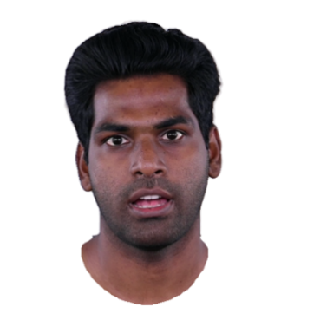
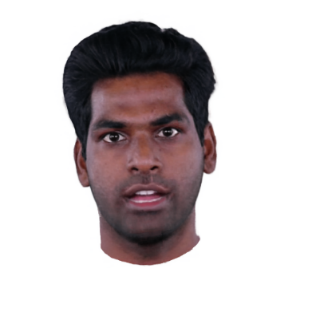
光度、几何和感知损失
原始图像
观察方向
方向特征
球谐编码
相机内外参
渲染图像
位置坐标
多分辨率哈希编码
位置特征
密度
体渲染
颜色
空间点采样
3DMM人脸表情参数
动态神经辐射场

Slide 25
观察方向球谐编码
（16维）
+
多分辨率哈希编码特征
（128维）
64
维
64
维
64
维
64
维
64
维
中间特征
（15维）
RGB颜色值 （3维）
3DMM人脸表情参数（50维）
sigma_net
color_net
密度值
（1维）

Slide 26
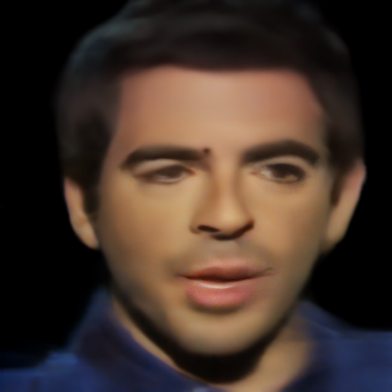
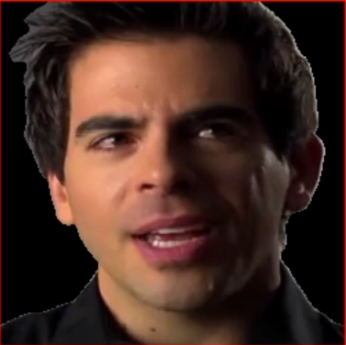
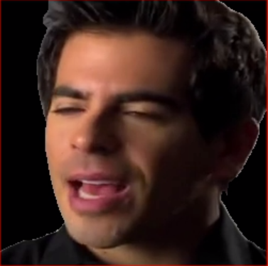
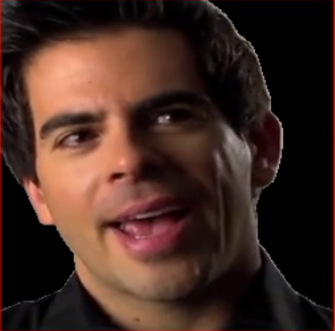
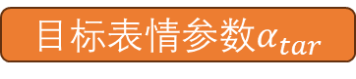

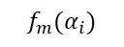
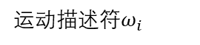
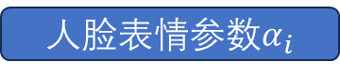
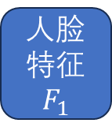
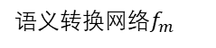

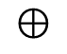
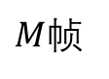






模型输入
空间点采样
相机内参与人脸姿态参数
MICA
人脸表情参数$α_{i}$
$$f_{m}(α_{i})$$
人脸跟踪
$$⊕$$
$M$帧
目标表情参数$α_{tar}$
$$f_{m}(α_{tar})$$
渲染图像
语义转换网络$f_{m}$
运动描述符$ω_{i}$
体渲染
$$I_{1}$$
人脸特征$F_{1}$
变形$特征{\hat{F}}_{1}$
所有帧的对齐特征
双线性插值
密度
…
…
…
人脸特征$F_{M}$
变形$特征{\hat{F}}_{M}$
颜色
$$I_{M}$$
ArcFace人脸特征提取网络$f_{e}$
条件变形网络$f_{w}$
动态神经辐射场

Slide 27
研究内容
实验结果
 | L2↓ | PSNR↑ | SSIM↑ | LPIPS↓ | 训练时间
嘴部区域16维3DMM（无眼部监督） | 0.0020 | 22.53 | 0.91 | 0.12 | 0.84小时
INSTA | 0.0018 | 23.59 | 0.93 | 0.09 | 4.33小时
Ours | 0.0018 | 23.88 | 0.93 | 0.09 | 1.20小时
注：对数据集中10个人的重建结果取均值
迭代次数：100000
Batchsize：1500
Epoch：67

Slide 28








研究内容
原视频
嘴部16维3DMM
INSTA
Ours

Slide 29



Ground Truth
INSTA
Ours

Slide 30




研究内容
3DMM表情参数有效性验证
证明原始3DMM表情参数以及参数顺序是有效的人脸动态信息
PCA降维3DMM表情参数至16维
（原始为100维）
PCA降维3DMM表情参数至50维
（原始为100维）
只取3DMM表情参数中最大的16维
（原始为100维）
只取3DMM表情参数中最大的50维
（原始为100维）
注：以上验证实验均进行眼部监督并给脸、眉、眼、鼻、嘴区域附上3DMM表情参数

Slide 31
下一步计划

Slide 32
下一步计划
完善研究
大论文写作
准备答辩
2023.12-2024.01
专利撰写与准备中期答辩
2024.01-2024.03
撰写大论文
2024.04-2024.06
准备毕业答辩

Slide 33
THANK FOR YOUR WATCH
恳请各位老师批评指正
汇报学生：梁晋周

Slide 34

研究内容
神经辐射场（NeRF）基本原理
Communications of the ACM, 2021. Nerf: Representing scenes as neural radiance fields for view synthesis
训练数据：同一人脸的多张(≥100)RGB图像以及每张图像对应的相机内外参
训练过程：
1. 以每张图像对应的相机焦点出发，经过图像对应的像素点出发，向人脸三维空间发射采样光线，采样n个顶点
2. 将每个顶点的坐标以及采样方向输入进MLP中，计算得到顶点的颜色和密度值
3. 将这n个顶点通过体渲染得到对应像素的RGB预测值，并与真实图像对应像素计算损失
4. 重复上述迭代过程，直到达到指定迭代次数

